Slide 1
Проектная работа "Индексы для СУБД. B-Tree"

Slide 2
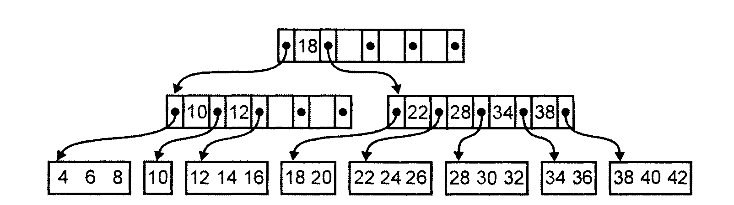
B-деревья
B-дерево является идеально сбалансированным, то есть глубина всех его листьев одинакова.
t — параметр дерева, называемый минимальной степенью B-дерева, не меньший 2. Определяет количество ключей в узлах, а также количество потомков
Ключи в каждом узле упорядочены по неубыванию.
Все листья находятся на одном уровне.

Slide 3
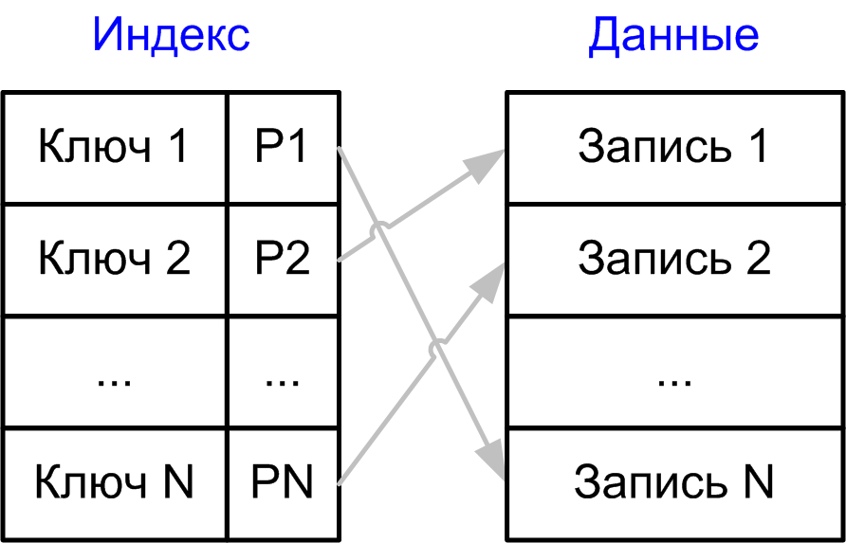
B-Tree индекс в БД
Индекс может занимать большой объем памяти;
Чтение с диска занимает много времени
Степень дерева зависит от размера блока диска;
В узлах хранится указатели на записи таблиц

Slide 4
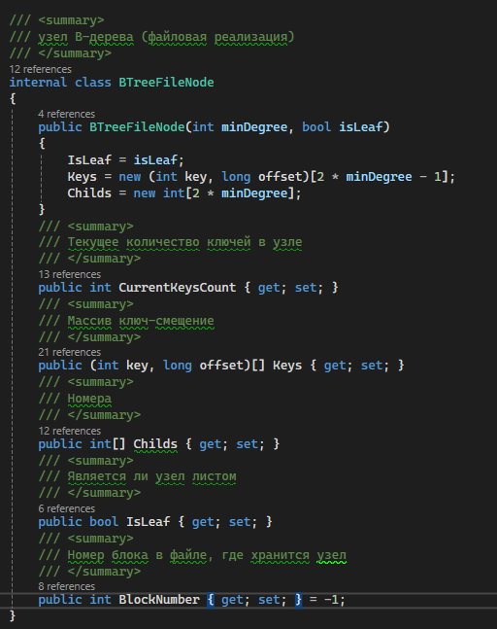
Узел B-Tree

Slide 5
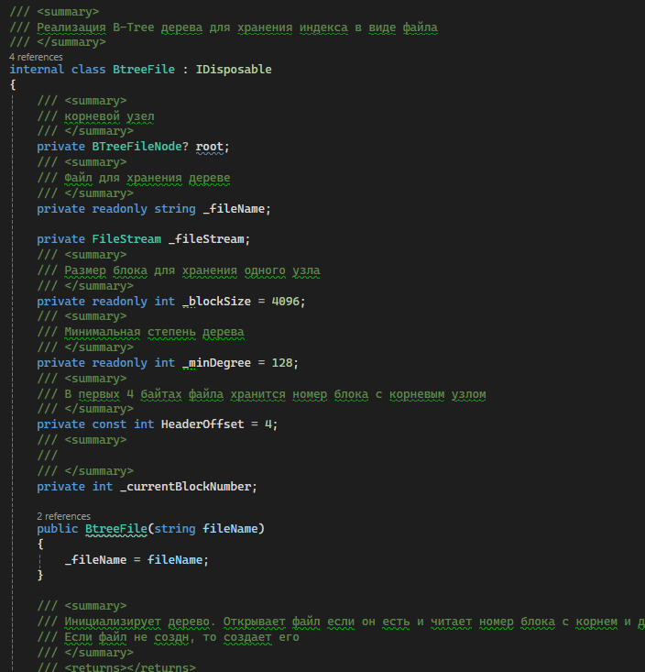
B-Tree

Slide 6
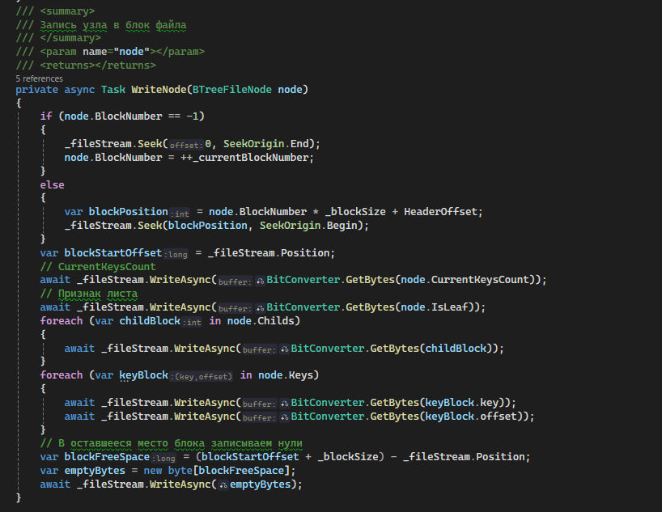
Запись узла

Slide 7
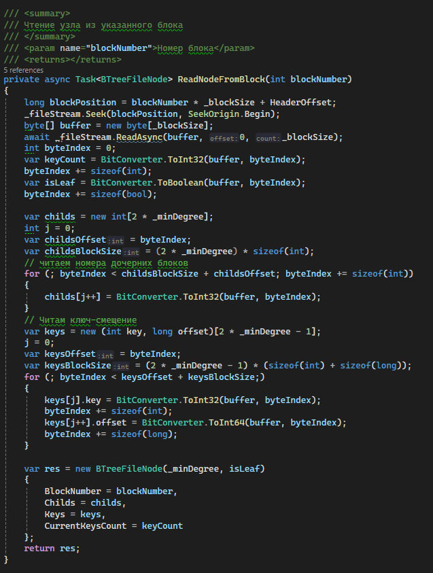
Запись узла

Slide 8
Чтение узла

Slide 9
Формат хранения дерева
Поле | Длина, байт
Номер блока корневого узла | 4
Последовательность блоков с узлами
Формат блока узла
Поле | Длина, байт
Количество ключей в узле | 4
Признак листа | 1
Номера блоков дочерних узлов | 2*t*4 (Степень дерева t=128)
Массив пар «ключ-смещение» | (2*t-1)*4
Выравнивание до размера blockSize(4096байт)

Slide 10
Команды
Выборка данных:
select * from Cars where ID = 5
Создание индекса
CREATE INDEX PK_INDEX ON Cars (ID)
Вставка данных:
insert into cars values (5UXTA6C04N,Thurston,Olympia…

